Slide 1
爐管新人學習進度報告
2024.08.12 ~ 2024.08.23
林峻毅
Notes:
115/11/08
Confidential

Slide 2
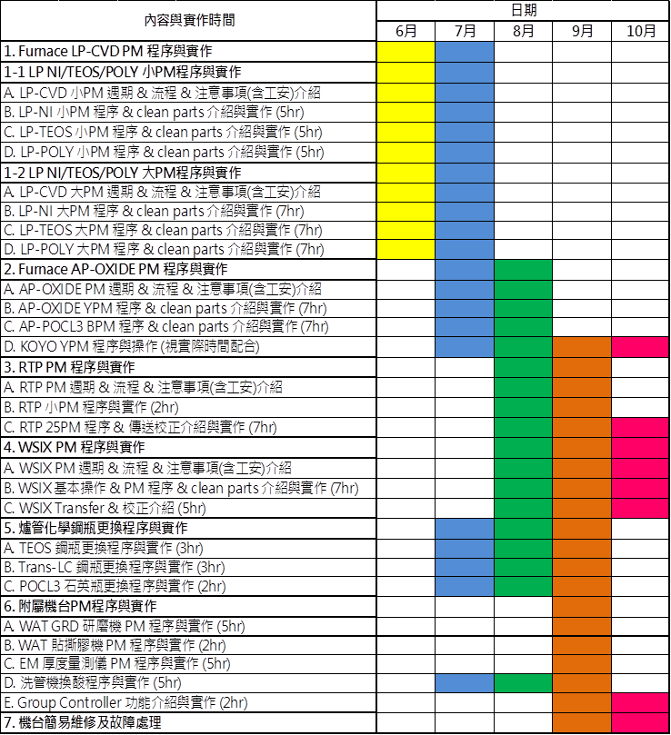

Slide 3
種類 | 進度 | 待練習
LP-P SPM | 100%
LP-T SPM | 100%
LP-N SPM | 100%
LP-P BPM | 95% | APC調整
LP-T BPM | 95%
LP-N BPM | 95% | Gas Bellow/Elbow
POCL3 BPM | 90%
GRD MPM | 80%
EM MPM | 80%
WSIX BPM | 60%
AP YPM | 50% | 點火測試
RTP 25PM | 20%
KOYO YPM | 0%

Slide 4
日期 | 機台 | 內容
8/12 |  | 跟值
8/13 | T1 | 3PM
8/14 | F13 | BPM
8/15 |  | 跟值
8/16 | P6 | 5PM
8/19 | P3 | SPM
8/20 |  | 跟值
8/21 |  | 跟值
8/22 | RCM2 | 換鋼瓶
8/23 | EM | MPM

Slide 5
POCL3 (N+ Dope)
三氯氧磷(POCL3)在高溫下中分解，釋放磷原子
用於N型區域摻雜，形成電晶體元件
BPM頻率: 200±20 RUN

Slide 6
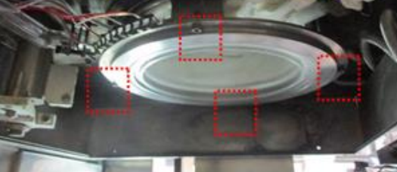
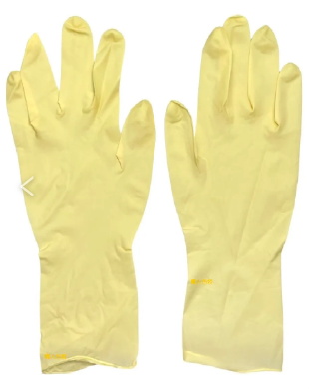
拆管
先拆
移除Injector、Pipe、TC接頭
先拆右邊螺絲，升上Cap & Jig
再拆除Support Ring其他螺絲
(避免螺絲被B/E遮住)
裝管步驟雷同
拆管全程須穿戴黃色乳膠手套

Slide 7
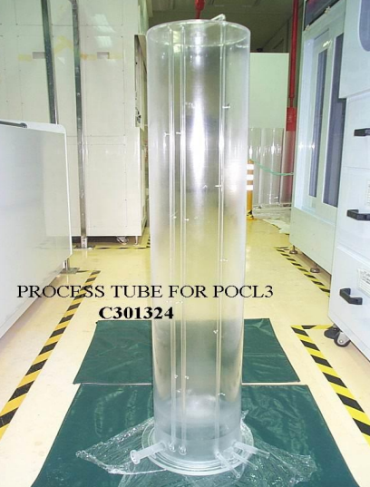
TUBE
Exhaust
POCL3
TC 5 4
TC 3 2 1
N2 Purge Back
N2 Purge Seal
TC每5次BPM後送修校溫
每2次BPM後送修，切除Exhaust支管換新
管壁≧2.5mm

Slide 8
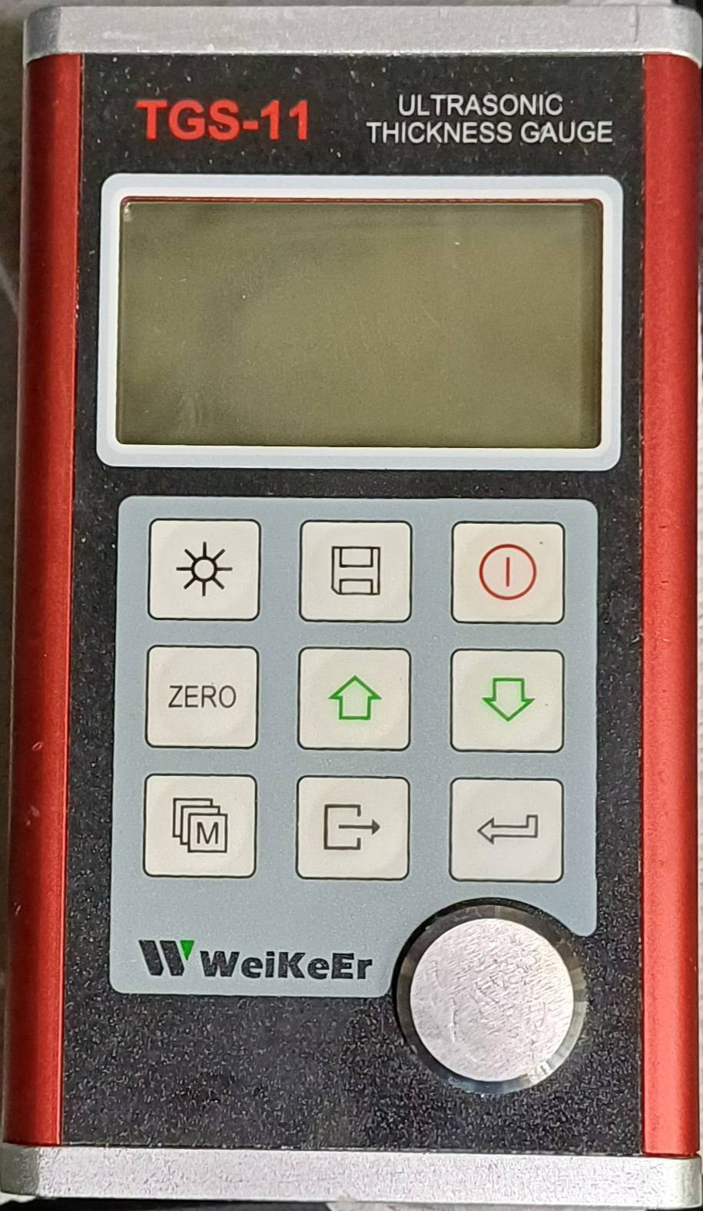
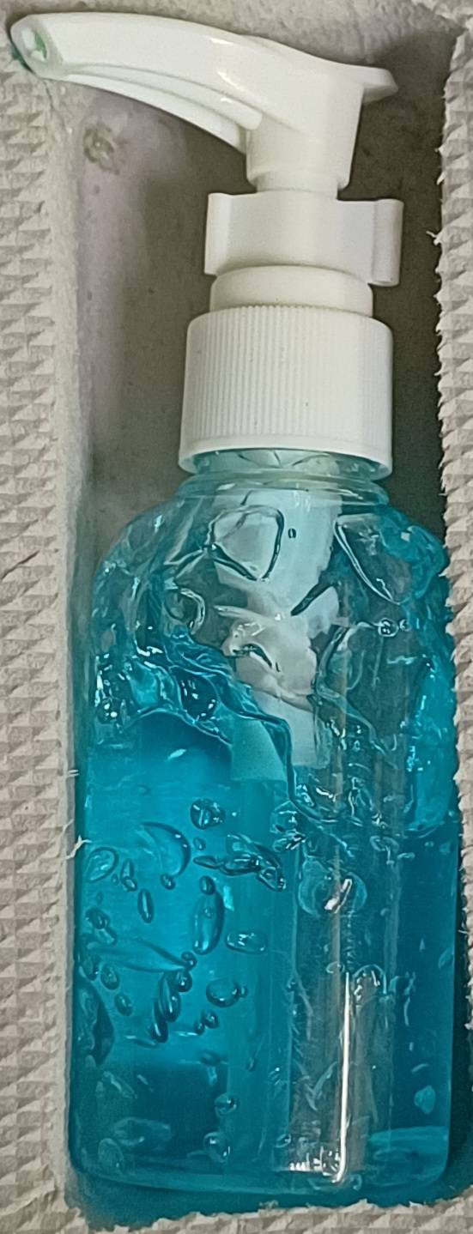
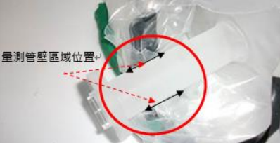
管壁量測
超音波測厚儀
歸零
耦合劑

Slide 9
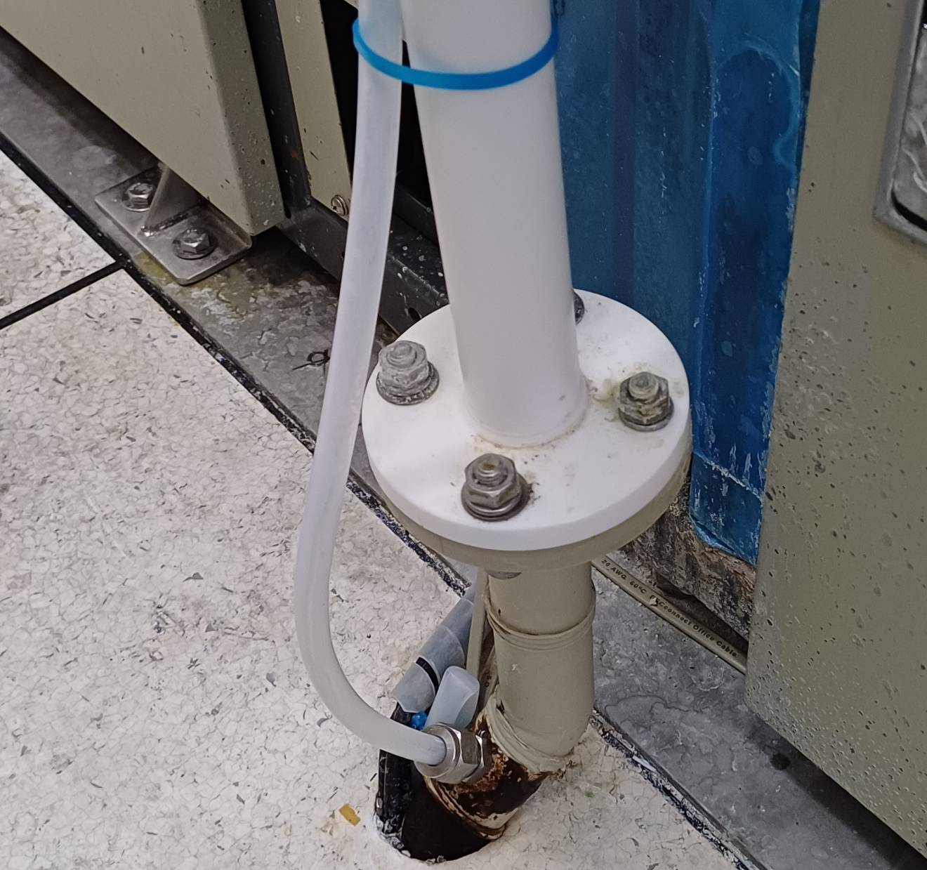
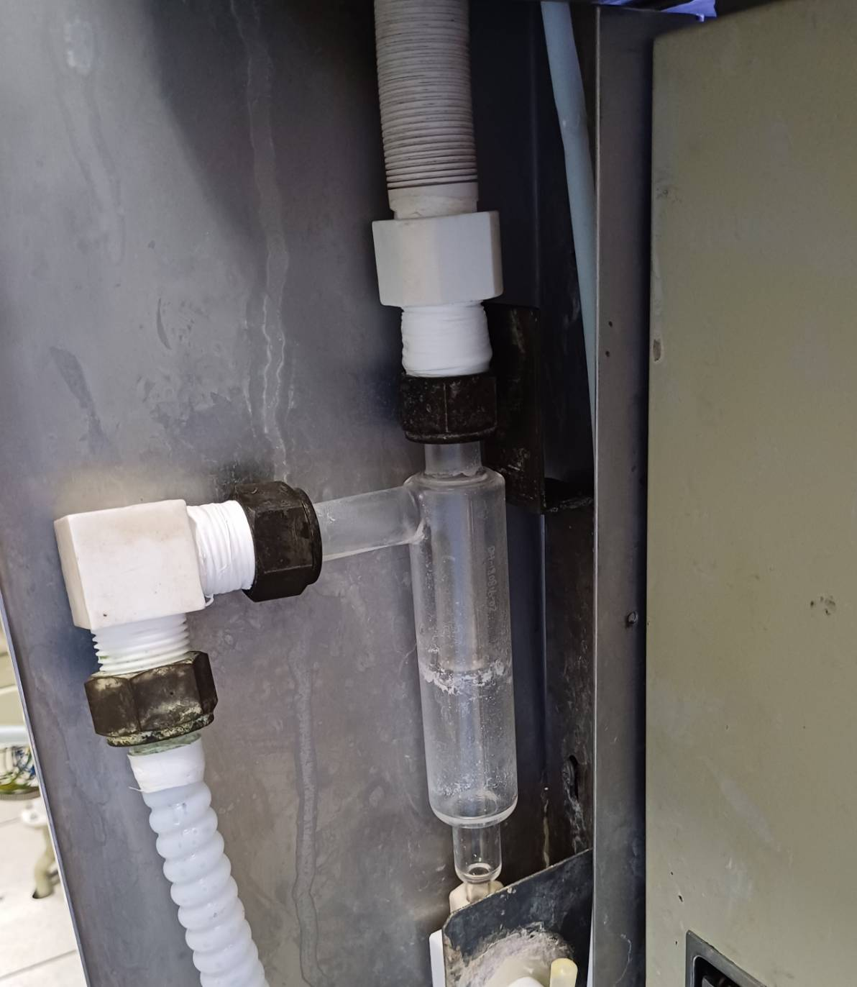
管路
Clean
Replace
確認管路無堵塞
接合處
纏上Seal Tape

Slide 10
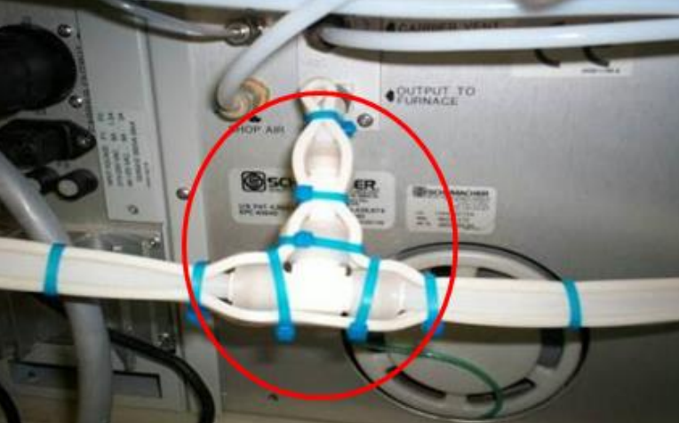
檢測
檢測POCL3 Tape Heater電壓為60~65V
清潔M-DOT後方三通閥
面板溫度 = 25±2 ℃
面板壓力 = 760±20 PSI

Slide 11
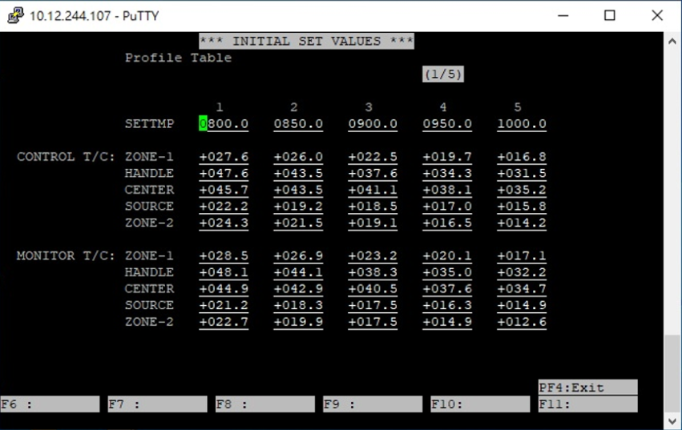
Check Transfer方式同LP管(滿批)
Run Profile => Run B05
(附Profile Table)

